Slide 1


DIGITÁLNÍ UČEBNÍ MATERIÁL
Číslo projektu | CZ.1.07/1.5.00/34.0969
Název školy | Gymnázium Česká a Olympijských nadějí, České Budějovice, Česká 64
Název materiálu | VY_52_INOVACE_PR_02_ALTERNATIVNÍ ZDROJE ENERGIE
Autor | Mgr. JANA POLANSKÁ
Tematický okruh | EVVO
Ročník | KVARTA
Datum tvorby | 9.2. 2013
Anotace | Prezentace popisuje možnosti zisku elektrické energie z alternativních zdrojů.
Metodický pokyn | Prezentace je určena jako výklad do hodiny i jako materiál k samostudiu Možnosti využití: promítání, práce jednotlivců nebo dvojic u PC, vytištění pracovního listu
Pokud není uvedeno jinak, použitý materiál je z vlastních zdrojů autora

Slide 2
ALTERNATIVNÍ ZDROJE ENERGIE
= OBNOVITELNÉ ZDROJE
NEHROZÍ NEBEZPEČÍ RYCHLÉHO VYČERPÁNÍ

Slide 3

JADERNÁ ENERGIE

Slide 4

PROČ JADERNÁ ENERGIE
ENERGIE ZÍSKÁNA ŠTĚPENÍM JADER ATOMŮ URANU

Slide 5


VYSOKÁ EFEKTIVITA VÝROBY ENERGIE

Slide 6


UKLÁDÁNÍ RADIOAKTIVNÍHO ODPADU (VYHOŘELÉHO PALIVA)
DRAHÉ
VZHLED KRAJINY
TEPELNÉ ZNEČIŠTĚNÍ CHLADÍCÍ VODY

Slide 7
1. JADERNÁ ELEKTRÁRNA NA NAŠEM ÚZEMÍ?
JASLOVSKÉ BOHUNICE (SK)

Slide 8
JADERNÉ ELEKTRÁRNY NA ÚZEMÍ ČR?
JE TEMELÍN
DUKOVANY

Slide 9


VĚTRNÉ ELEKTRÁRNY
VYUŽITÍ VĚTRU JAKO ZDROJE ENERGIE

Slide 10
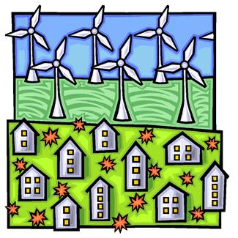
VÝKON VĚTRNÉ ELEKTRÁRNY
ZÁVISLÝ NA RYCHLOSTI VĚTRU

Slide 11
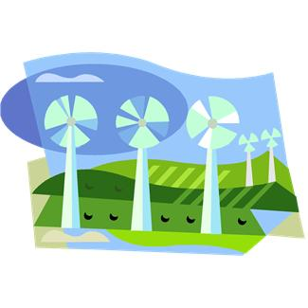
NEVÝHODY:
NEPRACUJE V CHLADNÉM POČASÍ
(NA VRTULI NÁMRAZA)
HLUČNOST
NECITLIVÉ ZAČLENĚNÍ DO KRAJINY

Slide 12
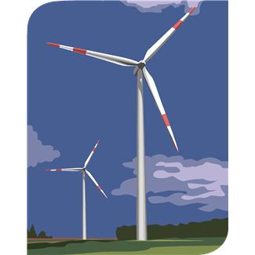

Slide 13
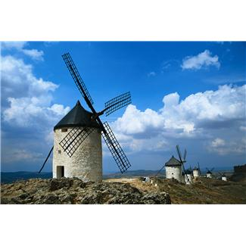
VĚTRNÝ MLÝN
DÍKY VĚTRU SE NEVYTVÁŘELA ELEKTRICKÁ ENERGIE, ALE MECHANICKÁ PRÁCE (př. mletí obilí)
V ČR V 19. STOLETÍ

Slide 14
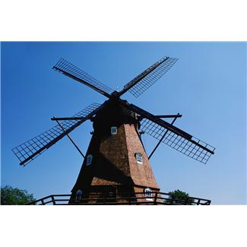
JAKÁ EVROPSKÁ ZEMĚ JE SPOJOVÁNA S VĚTRNÝMI MLÝNY?
NIZOZEMÍ

Slide 15
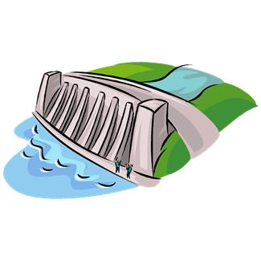
VODNÍ ELEKTRÁRNY
K ZISKU ENERGIE VYUŽITA H₂O

Slide 16

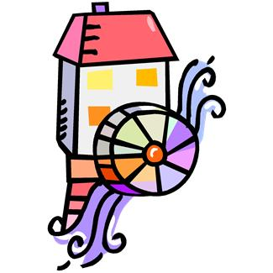

VODNÍ KOLO
PŘEMĚNA ENERGIE PROUDÍCÍ VODY NA ENERGII MECHANICKOU
V ČECHÁCH VODNÍ MLÝN UŽ
V 8. STOLETÍ

Slide 17
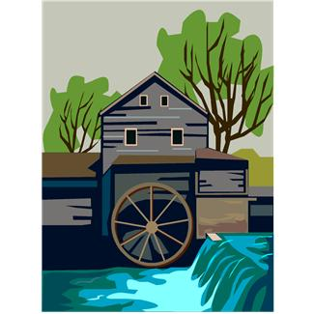
VYNÁLEZ TURBÍNY
SMĚŘOVAL K VÝROBĚ ELEKTRICKÉ ENERGIE

Slide 18

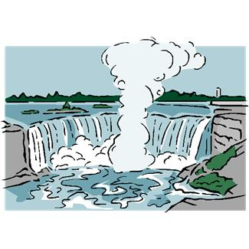
1. VODNÍ ELEKTRÁRNA
VYRÁBĚLA STŘÍDAVÝ EL. PROUD
NIAGARA V USA
1896 – UVEDENA DO PROVOZU

Slide 19
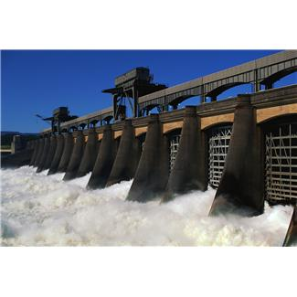
OBNOVITELNÝ ZDROJ
PŘEHRADA MŮŽE ZABRÁNIT MENŠÍM POVODNÍM
PŘEHRADU LZE VYUŽÍVAT K REKREAČNÍM ÚČELŮM + RYBOLOV

Slide 20
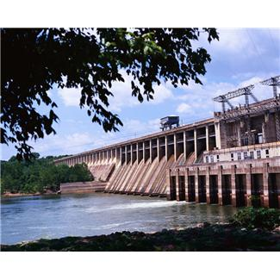
NEVÝHODY:
STAVBA PŘEHRADY (CENA + ČAS)
PŘEHRADY BRÁNÍ TAHU RYB
PŘEHRADY BRÁNÍ LODNÍMU PROVOZU (VÝSTAVBA ZDYMADEL)
RIZIKO HAVÁRIE

Slide 21

JAKÉ ZNÁŠ VODNÍ ELEKTRÁRNY V ČR?
ORLÍK
LIPNO I, LIPNO II
SLAPY
KAMÝK
ŠTĚCHOVICE
VRANOV
DALEŠICE, ….

Slide 22

ENERGIE Z OCEÁNŮ
TEPLOTNÍ ROZDÍL VODY NA HLADINĚ
A V HLOUBCE
2) PŘÍLIVOVÉ ELEKTRÁRNY

Slide 23
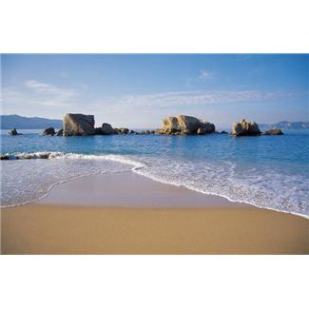
PŘÍLIVOVÉ ELEKTRÁRNY
PERIODICKÉ KOLÍSÁNÍ HLADINY VODY

Slide 24

ENERGIE Z BIOMASY
VYUŽITÍ ROSTLINNÉHO MATERIÁLU PRO VÝROBU ELEKTRICKÉ ENERGIE

Slide 25

NOVÝ TREND V ZEMĚDĚLSTVÍ
PĚSTOVÁNÍ ROSTLIN PRO VÝROBU BIOMASY
(NĚKTERÉ ROSTLINY VHODNÉ I
PRO VÝROBU OLEJŮ PŘIDÁVANÝCH
DO POHONNÝCH HMOT)

Slide 26



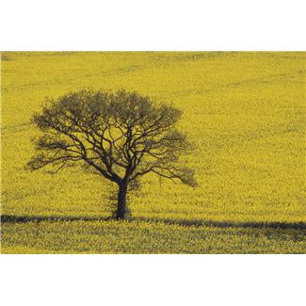
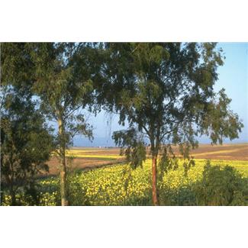
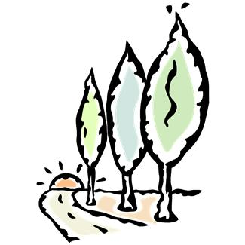
MEZI ENERGETICKÉ PLODINY PATŘÍ:

Slide 27
MEZI ENERGETICKÉ PLODINY PATŘÍ:
(CÍLENĚ PĚSTOVANÁ BIOMASA)
RYCHLEROSTOUCÍ DŘEVINY
OBILOVINY
TRAVNÍ POROSTY (KONOPÍ, OZDOBNICE ČÍNSKÁ)
ŘEPKA OLEJKA
SLUNEČNICE
LEN
CUKROVÁ ŘEPA
KUKUŘICE

Slide 28


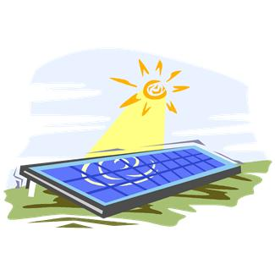
SLUNEČNÍ ENERGIE
= ELEKTROMAGENETICKÉ VLNĚNÍ
SOLÁRNÍ ENERGIE

Slide 29

PŘEMĚNA SLUNEČNÍ ENERGIE (SLUNEČNÍHO ZÁŘENÍ) NA ENERGII ELEKTRICKOU
POMĚRNĚ VYSOKÁ ÚČINNOST
POMOCÍ SOLÁRNÍCH SYSTÉMŮ

Slide 30

KLADY:
ČISTÝ A ŠETRNÝ ZPŮSOB PŘEMĚNY ENERGIE
POMĚRNĚ VYSOKÁ ÚČINNOST

Slide 31

ZÁPORY:
DRAHÉ
? LIKVIDACE POUŽITÝCH KOLEKTORŮ?
ZÁBORY ZEMĚDĚLSKÉ PŮDY

Slide 32
Zdroje:
VŠECHNY OBRÁZKY Z KLIPART: http://office.microsoft.com/cs-cz/images/?CTT=97
STAŽENO DNE: 9. 2. 2013

